Slide 1

ივანე ჯავახიშვილის სახელობის თბილისის სახელმწიფო უნივერსიტეტი
Su - Schrieffer - Heeger მოდელი
მიხეილ ციციშვილი

Slide 2
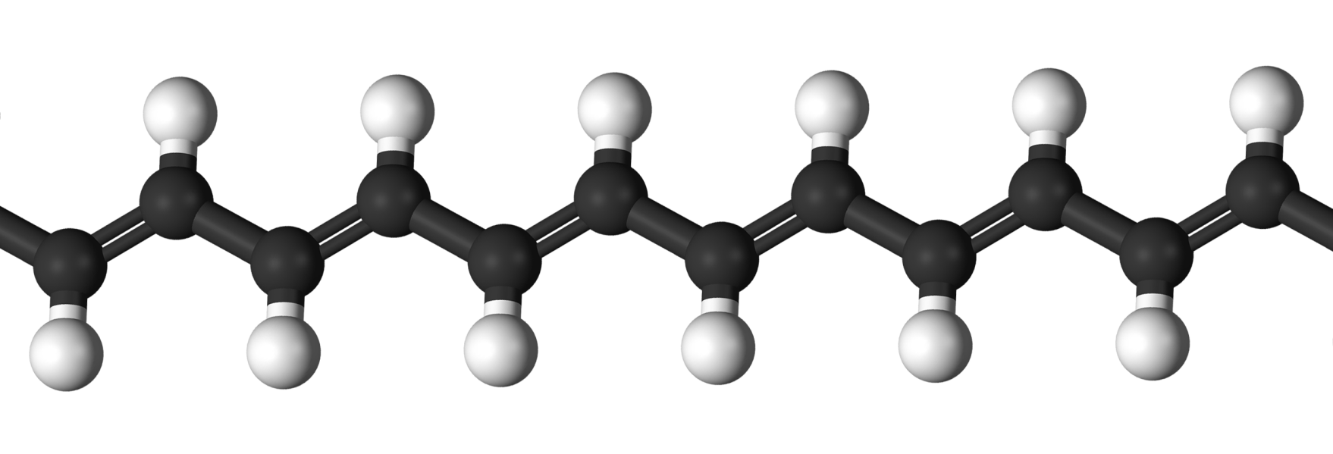
გამტარი პოლიმერები
SSH მოდელი პოლიაცეტილენის პოლიმერული მოლეკულისათვის
[C2H2]n

Slide 3
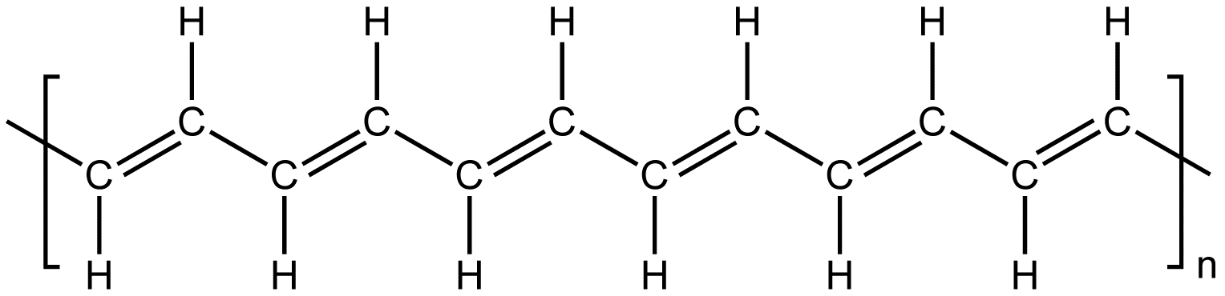
მესერის მოდელი

Slide 4
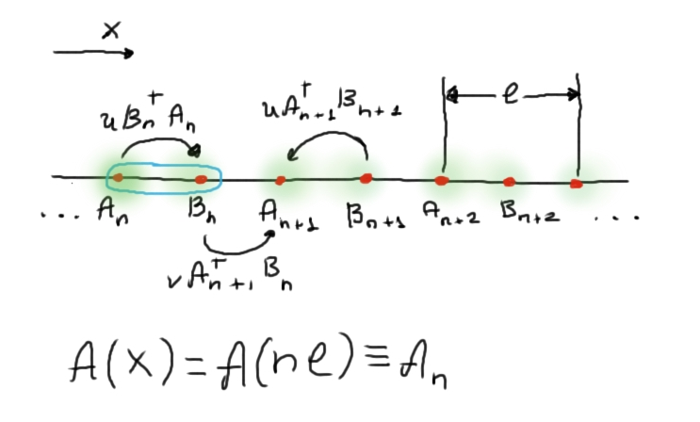

Slide 5
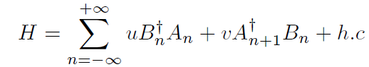
ჰამილტონიანი მჭიდრო ბმისათვის

Slide 6
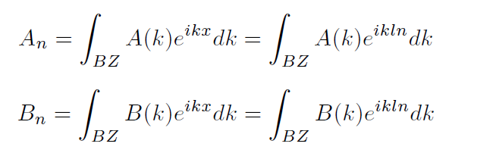

ჰამილტონიანის დიაგონალიზაიცია

Slide 7
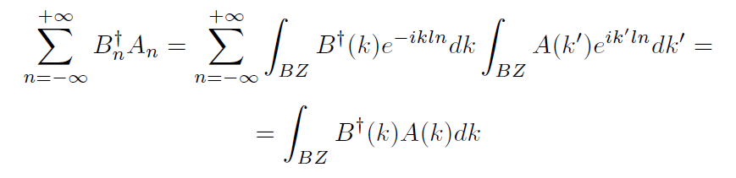
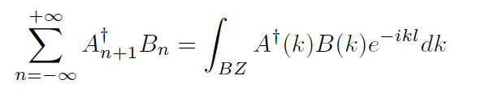

Slide 8
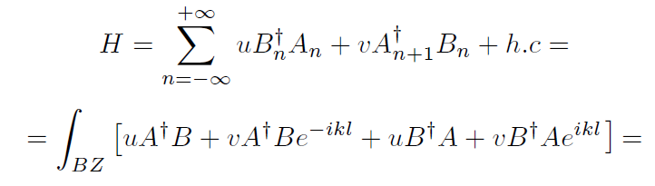


Slide 9
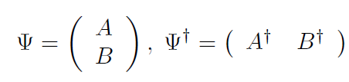
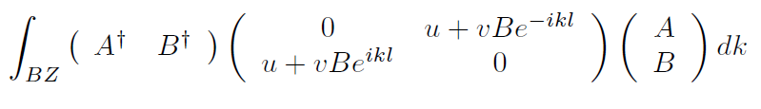

Slide 10

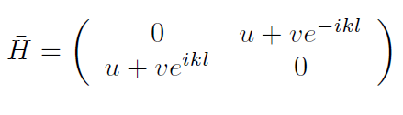
პირველადი დაკვანტვის ჰამილტონიანი

Slide 11


ენერგეტიკული სპექტრი

Slide 12

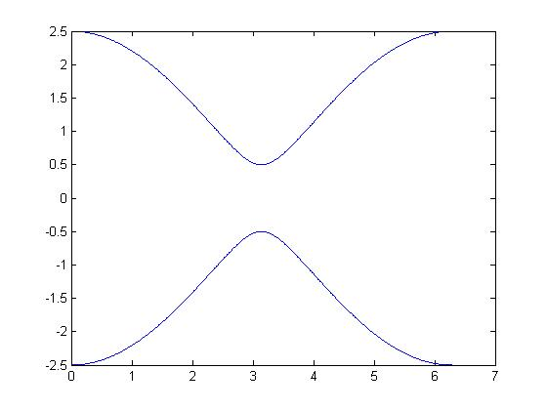
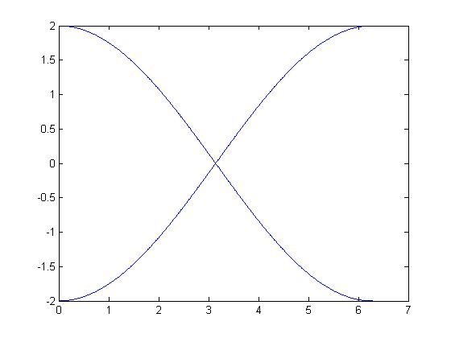
ენერგეტიკული სპექტრი

Slide 13
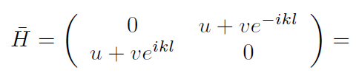
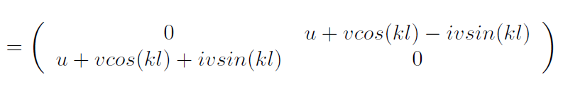

Slide 14




Slide 15
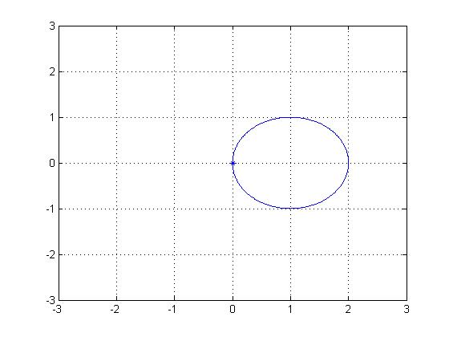

Slide 16
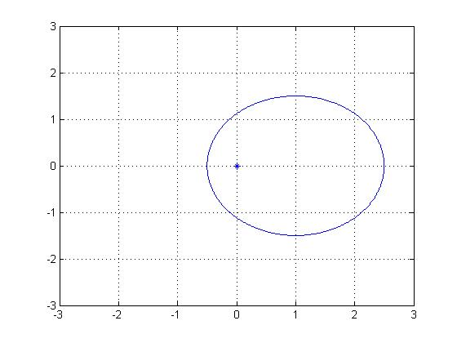

Slide 17
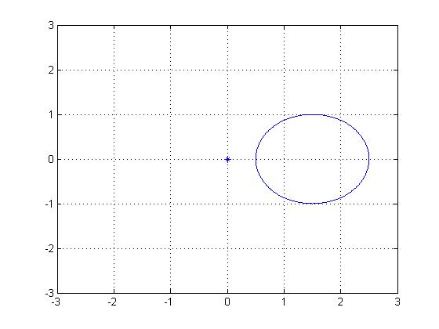

Slide 18
გმადლობთ ყურადღებისათვის

